Slide 1

Projet C++ : Image : Segments
Introduction au C++
MMAA
Julien Ducrey
Khadim Dioume

Slide 2

Problèmes
Le but de la vision par ordinateur, de la synthèse d'images et du traitement d'images est d'analyser des images qui sont des séquences de pixels alignés. Ces domaines visent à extraire des informations de ces images, comme détecter les contours des objets, identifier des formes simples comme des droites ou des cercles, des formes complexes comme des coniques, et même des objets tels que des visages ou des voitures. Dans ce projet, nous allons nous concentrer sur la détection de segments de droite, qui peuvent être de différentes tailles et épaisseurs, tant qu'ils sont composés de points approximativement alignés.
L'objectif est de détecter des segments de droites à partir d'une image, peu importe leur taille ou épaisseur, à condition qu'ils soient composés de points approximativement alignés.
Le projet est découpé en 3 parties. La première partie est pour effectuer la transformation de Hough en espace de paramètre (m,p). La seconde est pour effectuer la transformation de Hough en espace paramètrique (r,théta). Enfin la dernière consiste à récupurer toutes les droites repérées par les programmes des parties précédentes et à choisir la meilleure d’entre elle.

Slide 3

Plan de Travail
Pour l’approche du problème, en programmation orientée objet. On a décidé de travailler avec une classe Droite, qui comporte deux constructeurs, une méthode d’affichage, ainsi que les méthodes suivantes :
Partie 1 : Pour la transformée de Hough en espace paramétrique (m,p) :
2 Méthodes membres : Tracer MP , transformeeHoughMP
1 méthode spécifique : IncrementeMP
Partie 2 : Pour la transformée de Hough en espace paramétrique (r,théta) :
2 Méthodes membres : TracerRTheta , TransformeeHoughRTheta
3 méthodes spécifiques : IncrementeRTheta, Vers_MP, Vers_polaire
Partie 3 : Pour trouver la meilleure approximation, s’il y a plusieurs cases du buffer, qui sont de score maximal:
Trouve_barycentre

Slide 4
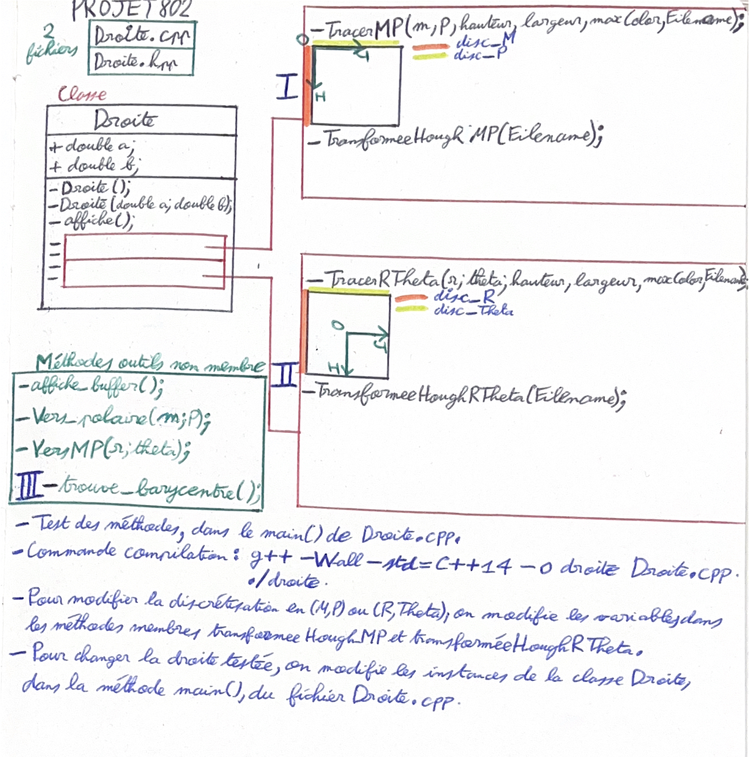
Stratégie de Programmation et structure de données

Slide 5
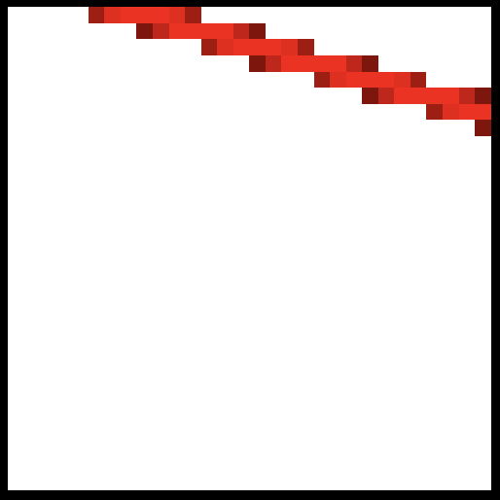
Résultat de l’implémentation
(m,p)
Droite donnée (équation : y=3.5x +8) Droite obtenue (équation : y=3.5x +8)

Slide 6


Résultat de l’implémentation
(r,théta)
Droite donnée (équation : y=2x) Droite obtenue(équation : y= 3.44202x+ 7.16869)

